Slide 1
第六章 数组和广义表
数组的定义及顺序表示
矩阵的压缩存储
广义表

Slide 2
§6.1数 组
数组是n(n>1)个相同类型数据元素a₁, a₂, …, a_{n}构成的有限序列。
数组的性质：
（1）数组中的数据元素数目固定。（定长）
（2）数组中的数据元素具有相同的数据类型。
（3）数组中的每个数据元素都和一组唯一的下标值对应。
（4）数组是一种随机存储结构。可以随机存取数组中的任意数据元素。

Slide 3

数 组
a₅
一维数组：
m=8
m
多维数组：
a₃₃
a₃₂₂

Slide 4
抽象数据类型数组的定义
ADT List
{ 数据对象:
D={a_{j1,j2,j3,…,jd}|j_{i}=1,2,…,b_{i},i=1,2,…,d}
数据关系:
R={r₁, r₂,…, r_{n}}
r_{i}, =< a_{j1,j2,,,ji,…,jn} ,a_{j1,j2j ,,,ji+1,…,jn} >| 1≤j_{k} ≤b_{k}, 1≤k ≤ b 且 k≠i,
1≤ j_{i} ≤b_{i-1},I=2,3,…d
基本运算:
InitArray(&A,n,bound1,……boundn)
Value(A,e,index₁,index₂,…,index_{d})
Assign(&A,e, index₁,index₂,…,index_{d} )
}ADT Array

Slide 5
逻 辑 结 构
a_{i-1} a_{i+1}
一维数组：
a_{i}
线性结构
二维数组：
a_{i-1j}
a_{i+1j}
a_{ij-1} a_{ij+1}
a_{ij}
线性结构推广
三维数组：
a_{ijk+1}
a_{ijk-1}
a_{i-1jk}
a_{i+1jk}
a_{ij-1k} a_{ij+1k}
a_{ijk}

Slide 6
数组的存储结构
由于数组主要随机访问，没有插入和删除，所以采用顺序方式存储。
一维数组的存储：按次序依次存储在一组连续的存储空间中。
LOC(a_{i}) = LOC(a₁)+(i-1)*k
多维数组的存储：
问题：计算机内存是一维，如何存储多维数组。
要求：将多维数组中每个元素按某种次序列排列成为一维结构。
两种方法：以行为主序顺序和以列为主序顺序。

Slide 7
二维数组行优先顺序存储结构
a_{11 …………} a_{1n}
a_{i1} a_{ij} a_{in}
a_{m1 …………} a_{mn}
前i-1行：有(i-1)*n个元素
第i行：有 j-1 元素
a_{ij}前共有 (i-1)*n + j-1 个元素
Am×n=
每个元素占存储空间大小为d
a_{11 ……} a_{1n}
第1行
a_{i1 ……} a_{in}
第i行
a_{m1 ……} a_{mn}
第m行
Loc(a_{ij} ) = Loc(a₁₁) + [ (i-1)*n + j-1 ]*d
行a_{ij}前共有 i 行元素
本行前有是 j 个元素
Loc (a_{ij} ) = Loc (a₀₀) + ( i * n + j ) * d
？问题：若第一个元素为a₀₀ （即下标为00）则Loc(a_{ij})=?
Loc(a_{ij} )=首地址+前面所有元素所占存储空间的总数

Slide 8
二维数组列优先顺序存储结构
a_{11 …………} a_{1n}
a_{i1} a_{ij} a_{in}
a_{m1 …………} a_{mn}
前j-1列：有(j-1)*m个元素
第j列：有 i-1 元素
a_{ij}前共有 (j-1)*m + i-1 个元素
Am×n=
每个元素占存储空间大小为d
a_{11 ……} a_{m1}
第1列
a_{1j ……} a_{mj}
第j列
a_{1n ……} a_{mn}
第n列
Loc(a_{ij} ) = Loc(a₁₁) + [ (j-1)*m + (i-1) ]*d
列a_{ij}前共有j列元素
本列前有是i个元素
Loc (a_{ij} ) = Loc (a₀₀) + ( j* m + i ) * d
？问题：若第一个元素为a₀₀ （即下标为00）则Loc(a_{ij})=?
Loc(a_{ij} )=首地址+前面所有元素所占存储空间的总数

Slide 9
三维数组Am×n×p
行优先顺序：
a_{111 …}a_{11p} a_{121…}a_{12p …}a_{1n1 …} a_{1np} a_{211 …} a_{21p …} a_{mn1 …} a_{mnp}
Loc (a_{ijk} ) = Loc (a₁₁₁) + [ (i-1)* n * p + (j-1)* p + k-1)] * d
列优先顺序：
a_{111 …}a_{m11} a_{121…}a_{m21 …}a_{1n1 …} a_{mn1} a_{112 …} a_{m12 …} a_{1np …} a_{mnp}
Loc (a_{ijk} ) = Loc (a₁₁₁) + [ (i-1) + (j-1)* m+ (k-1)*m*n] * d

Slide 10
§6.2 矩阵的压缩存储
a_{11 …………} a_{1n}
a_{i1} a_{ij} a_{in}
a_{m1 …………} a_{mn}
通常可以采用二维数组存储矩阵
空间复杂度：S(m,n)=O(m*n)
Am×n=
矩阵压缩存储原则
问题：
（1）矩阵中有大量相同的非零元素
（2）矩阵中有大量的零元素
多个相同的非零元素
只分配一个存储空间
零元素不分配存储空间
这样仍造成空间极大浪费

Slide 11
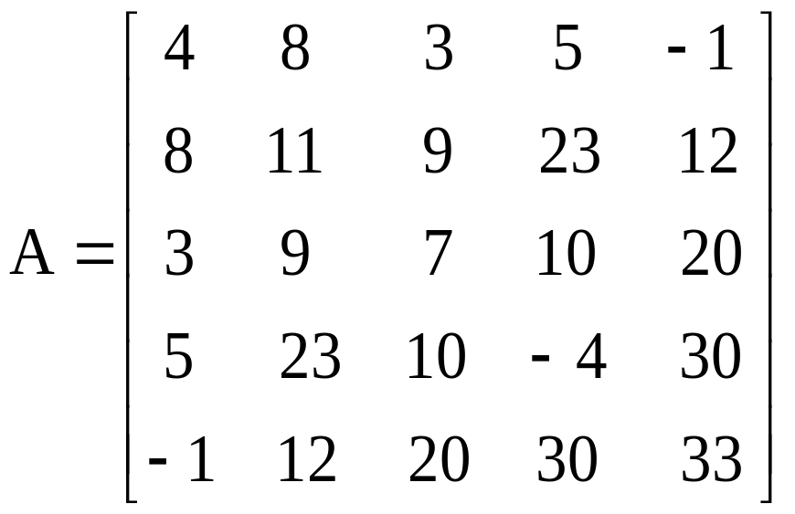
特殊矩阵是指非零元素或零元素的分布有一定规律的矩阵。
  对称矩阵、三角矩阵、对角矩阵
对称矩阵特点：a_{ij} = a_{ji}
只需存储上三角或下三角中的元素

Slide 12
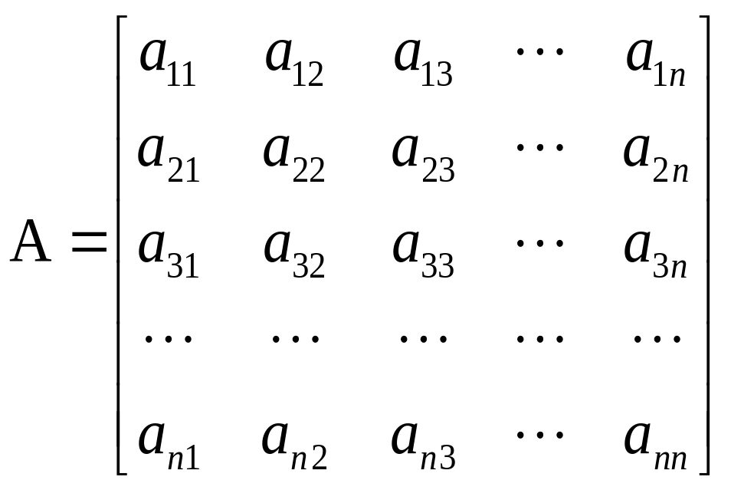
矩阵中n*n个元素只需要
n(n+1)/2个存储单元
a₃₂ 和a₂₃ 存储在SA[4]
0 1 2 3 4 5 6 7 8 n(n+1)/2-1
SA a₁₁ a₂₁ a₂₂ a₃₁ a₃₂ a₃₃ a₄₁ a₄₂ a_{43 ……} a_{nn}
i(i-1)
2
+ j-1
i≥j
SA[k]= a_{ij}
K=
j(j-1)
2
+ i-1
i<j

Slide 13
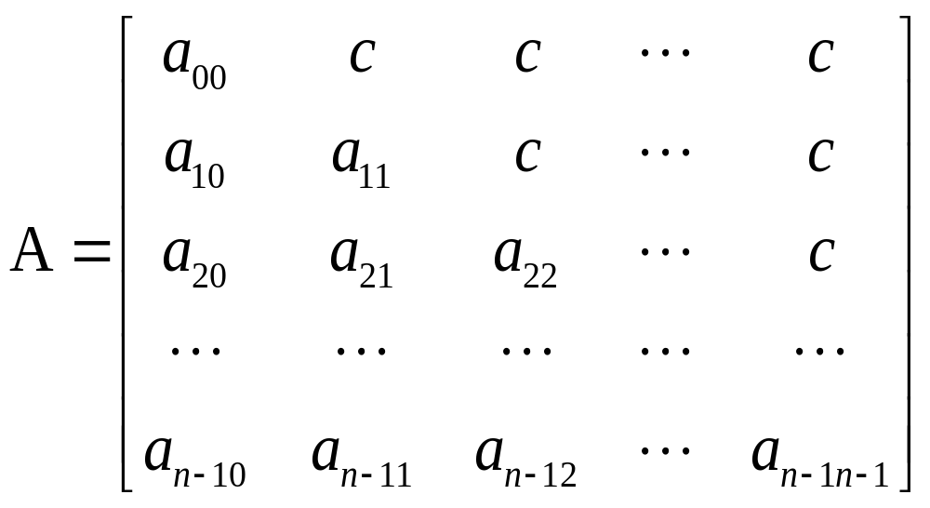
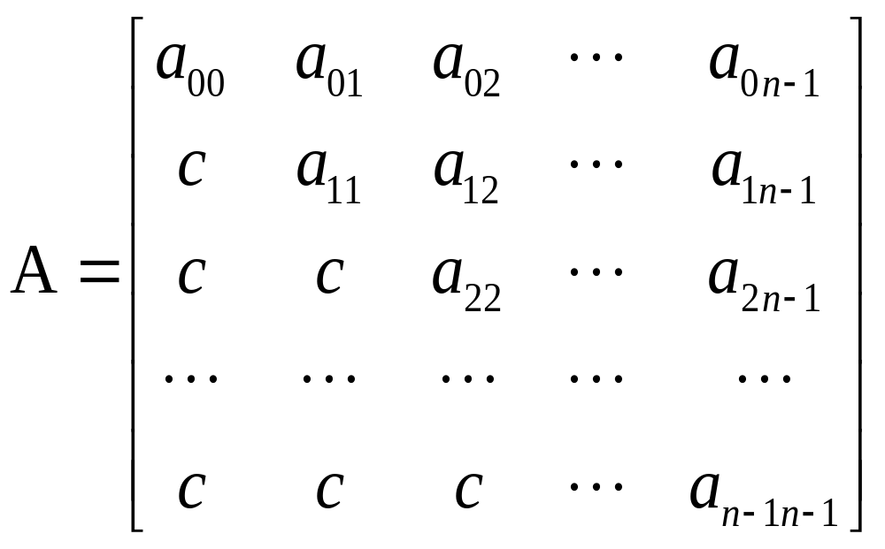
下三角矩阵
n(n+1)
2
datatype SA[ ]
i(i+1)
2
+ j
i≥j
K=
n(n+1)
2
i<j
上三角矩阵
n(n+1)
2
datatype SA[ ]
i*(2n-i+1)
2
+ j-i
i≤j
K=
n(n+1)
2
i>j

Slide 14
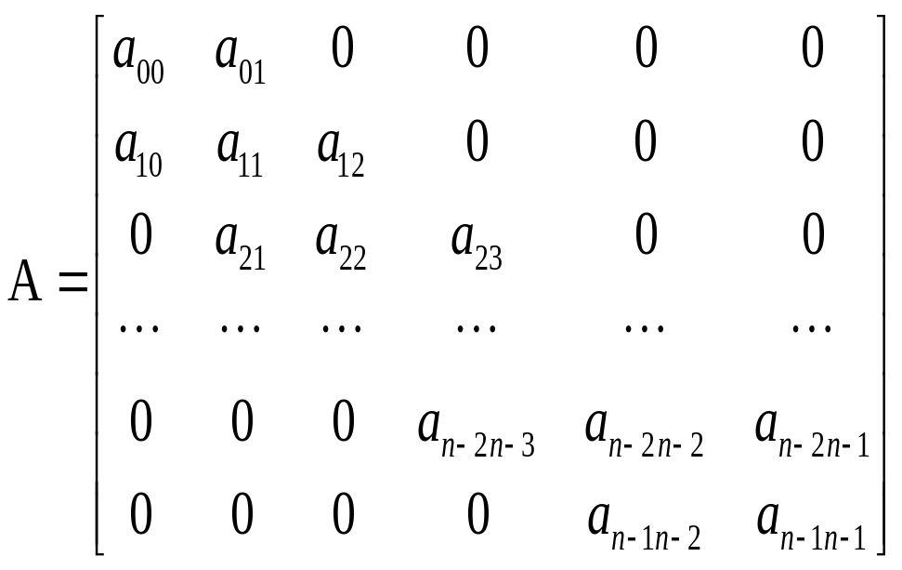
三对角矩阵
K=2i+j
|i-j|≤1
a_{ij}=0
|i-j|>1
0 1 2 3 4 5 6 7 8 9 3n-3
SA a₀₀ a₀₁ a₁₀ a₁₁ a₁₂ a₂₁ a₂₂ a₂₃ … a_{n-1n-2} a_{n-1n-1}
第0行 第1行 第2行 第n行

Slide 15
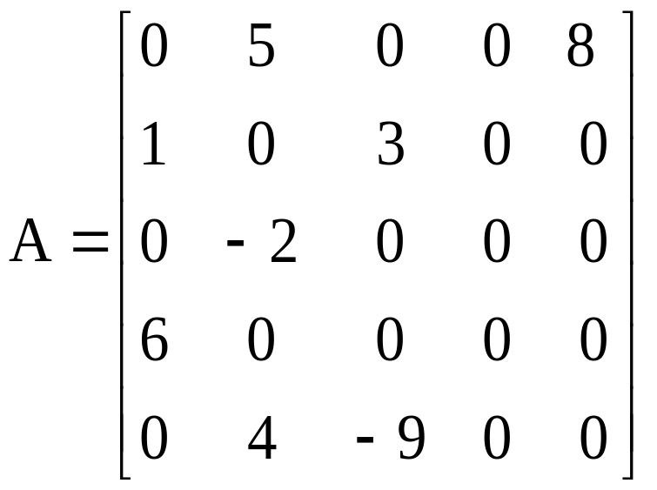
稀疏矩阵
设矩阵Am*n中有s个非零元素，若s远远小于矩阵元素的总数（即s<<m*n), 则称A为稀疏矩阵。
由于非零元素在矩阵中的
位置没有规律，所以不但要存
储非零元素的值，而且还要存
储其在矩阵中的位置。
三元组 （ i, j , a_{ij})
m=5, n=5, s=8
s<<m*n
(1,2,5) (1,5,8) (2,1,1) (2,3,3)
(3,2,-2) (4,1,6) (5,2,4) (5,3,-9)
存储方式：三元组表和十字链表

Slide 16
三元组表－－稀疏矩阵的顺序存储方式
i j e
1
2
3
4
5
6
7
8
1 2 5
1 5 8
2 1 1
2 3 3
3 2 -2
4 1 6
5 2 4
5 3 -9
稀疏矩阵的数据类型
typedef struct
{ int i, j; /*行号、列号*/
ElemType e; /*非零元素值*/
}Triple;
typedef struct
{ int mu,nu,tu;
/*行数、列数、非零元素个数*/
Triple data[maxsize];
/*三元组表*/
}TSMatrix;
smax
便于随机存取，但不适合矩阵的变化（即非零元素的位置及个数的变化）。

Slide 17
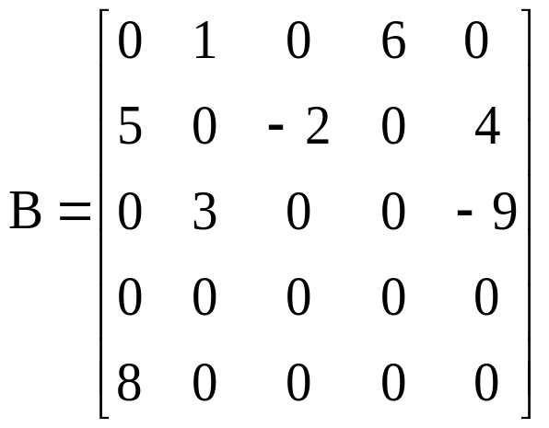
求转置矩阵
i j e
i j e
1 2 5
1 5 8
2 1 1
2 3 3
3 2 -2
4 1 6
5 2 4
5 3 -9
2 1 5
5 1 8
1 2 1
3 2 3
2 3 -2
1 4 6
2 5 4
3 5 -9
A ( i, j , a_{ij})
1
2
3
4
5
6
7
8
1
2
3
4
5
6
7
8
1 2 1
1 4 6
2 1 5
2 3 -2
2 5 4
3 2 3
3 5 -9
5 1 8
B ( j, i , b_{ij})
（1）全部传送
（2）分列传送
？行优先变成列优先
T=O(n*t) 效率低
maxsize
maxsize

Slide 18
十字链表－－稀疏矩阵的链式存储方式
分析：将同一行的非零结点链成一个循环单链表
将同一列的非零结点链成一个循环单链表
要求：每个结点设两个指针分别用于行和列链接
非零结点结构：
i j e
down right
指向本列
下一个非零结点
指向本行
下一个非零结点
0 0
down right
为运算方便每个链表设一个头结点

Slide 19
Hm
H₁
H₂
H₃
H₄
H₅
5 5
0 0
0 0
0 0
0 0
0 0
0 0
1 2 5
1 5 8
H₁
0 0
2 1 1
2 3 3
H₂
行列头结点
next
0 0
down right
0 0
3 2 -2
H₃
指向本列
下一个非零结点
指向本行
第一个非零结点
0 0
4 1 6
利用这个数据域设指针
将各行列头结点链接。
H₄
0 0
5 2 4
5 3 -9
H₅
行列表头结点存储矩阵的行数和列数，Hm确定十字链表
注：i行头结点中只用right i列头结点中只用down, 则可合用共享。

Slide 20
结点数据类型
结 点 结 构
typedef struct OLNode
{ int i,j;
struct OLNode *right,*down;
union
{ ElemType e;
struct OLNode *next;
}tag;
}OLNode,*OLink;
i j e/next
down right
非零结点：（i, j, e)为非零元素的三元组。
行列头结点：i=j=0 next指向下一个行列头结点。
行列表头结点：i为矩阵的行数 j为阵的列数

Slide 21
§6.3 广义表
定义:广义表（lists)是 n ( ≥ 0 )个元素的有限序列，
记作: LS =(a₁, a₂, …… a_{n})
其中， a_{i}或是原子
或是一个广义表
n 是广义表的长度
例：
E=( )
L=(a, b)
A=(x, L)=(x, (a, b))
B=(A, y)=((x, L), y)=((x, (a, b)), y)
C=(A, B)=((x, (a, b)), ((x, (a, b)), y))
D=(a, D)=(a, (a, (a,…)))
注：F=( ( ) )与E=( )的区别
n=1 n=0
特点：（1）广义表的元素可以是子表（广义表）。
（2）一个广义表可以为其他多个广义表共享。
（3）广义表可以是递归表。
通常用小写表示原子，大写表示广义表。

Slide 22
广义表的逻辑结构
——线性结构的推广
例：多维数组就是广义表
β_{i}=(a_{i1 ……}a_{ij ……} a_{in})
a_{11 …………} a_{1n}
a_{i1} a_{ij} a_{in}
a_{m1 …………} a_{mn}
a_{1j}
α_{j}= a_{ij}
a_{mj}
Am×n=
A=(α₁, α₂ ,α₃,……, α_{n})
二维数组A是由n个元素组成的广义表，
其中每个元素是由一列元素组成的子表。
A=(β₁, β₂ , β₃,……, β_{m})
二维数组A是由m个元素组成的广义表，
其中每个元素是由一行元素组成的子表。

Slide 23
广义表的基本运算
LS =(a₁, a₂, …… a_{n})
取表头：GetHead[LS]= a₁ 取第一元素
取表尾：GetTail[LS]=(a₂, …… a_{n})
由第二个元素到最后一个元素组成的子表
求表的深度：Depth[LS] 括号嵌套的最大层数
求表的长度：Length[LS]
例： depth[(a, (b, c), (d, ((e))), ( ) )]=4
例：
GetTail[(a, b, c, d)]=(b, c, d)
GetTail[A]=GetTail[(x, L)]=GetTail[(x, (a, b))]=( (a, b) )
GetTail[(e)]=?GetTail[GetHead[GetTail[((a, b), (c, d))]=?
例：GetHead[A]=GetHead[(x,L)]=x
GetHead[((a, b ), (c, d))]=(a, b)

Slide 24
广义表的存储结构
结点数据类型
结点结构
tag atom/hp tp
typedef struct node
{ int tag;
struct node *tp;
union
{ struct node *hp;
AtomType atom;
}element;
}*Glists;
1 元素为子表hp指向子表
tag=
0 元素为原子atom存储元素值
由于广义表中元素可以是原子，也可以是子表，只能采用链方式。
单链表示法：以单链表形式链接各结点。
当元素为原子时，存储其元素值。
当元素为子表时，存储指向子表的指针。

Slide 25
单链表示法
LS=( a, (b, c), ( ), ((d, e), f)))
d=3
LS
1
∧
max=2
d=0
d=1
d=1
d=2
0 a
1
1 ∧
1
∧
max=0
max=0
max=1
d=0
d=0
d=1
d=0
0 b
0 c
∧
1
0 f
∧
max=0
d=0
d=0
求广义表的深度
基本思想：依次求出每个元素的深度，
则最大值+1为其表的深度。
其中：原子元素的深度=0
利用递归求出子表的深度
0 d
0 e
∧
head[head[tail[LS]]]=
head[tail[tail[LS]]]=

Slide 26
小 结
多维数组：
逻辑结构是线性结构的推广。
数组的特点是定长。（没有插入和删除）
数组采用顺序方式存储，
二种排列方式：以行优先顺序和以列优先顺序。
矩阵的压缩存储：
特殊矩阵多个相同元素分配一个存储单元
稀疏矩阵零元素不分配存储空间，只存储非零元素的三元组。
顺序方式：三元组表
链式方式：十字链表
广义表：每个元素可以是原子，也可以是子表。
逻辑结构为线性结构的推广。
广义表的基本运算：length[LS] depth[LS]
GetHead[LS] GetTail[LS]
广义表采用链式方式存储——单链表示法

